Slide 1
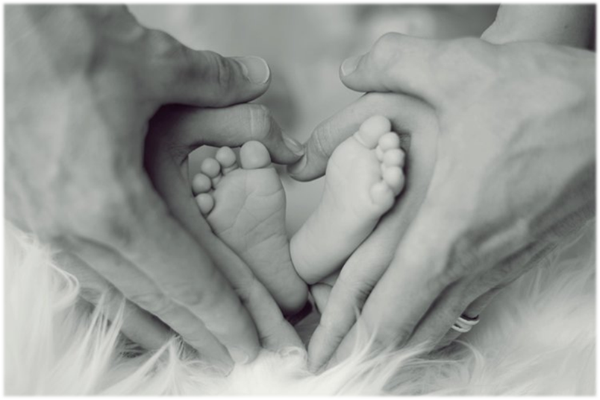
Vauvan sairastaminen ja vanhemman resilienssi Vauvafoorumi 2024 20.11.2024
Krista Koivula
PsT, perhe- ja traumapsykoterapeutti
Kuopion yliopistollinen sairaala
Lasten ja nuorten keskus
Pohjois-Savon hyvinvointialue
Notes:
perheiden haavoittuvuus + voima > molemmat on tärkeää tunnistaa tukemisessa ja kohtaamisessa

Slide 2
Lapsen vakava sairaus vaikuttaa vanhempien psyykkiseen hyvinvointiin
Useimmilla vakavasti sairaiden lasten vanhemmilla on traumaperäistä stressiä ja keskimäärin 25–30 %:lla on pitkittyneitä psyykkisiä oireita.
15-27 %:lla ahdistusta ja masennusta
25-31 %:lla yleistä stressiä
50 %:lla akuutti stressihäiriö (ASD)
20-30 %:lla traumaperäinen stressihäiriö (PTSD)
Vanhempien psyykkiset oireet heijastuvat vuorovaikutukseen lapsen kanssa ja voivat aiheuttaa myös parisuhdeongelmia.
Notes:
Puhun myös lapsen sairauden vaikutuksista, koska niiden ymmärtäminen auttaa perheiden kohtaamisessa ja tukemisessa.
Ymmärtääkseen resilienssiä täytyy ymmärtää sitä, mistä perheet ovat selviytymässä ja minkälaisten kokemusten ja vaikutusten kanssa he elävät.

Slide 3
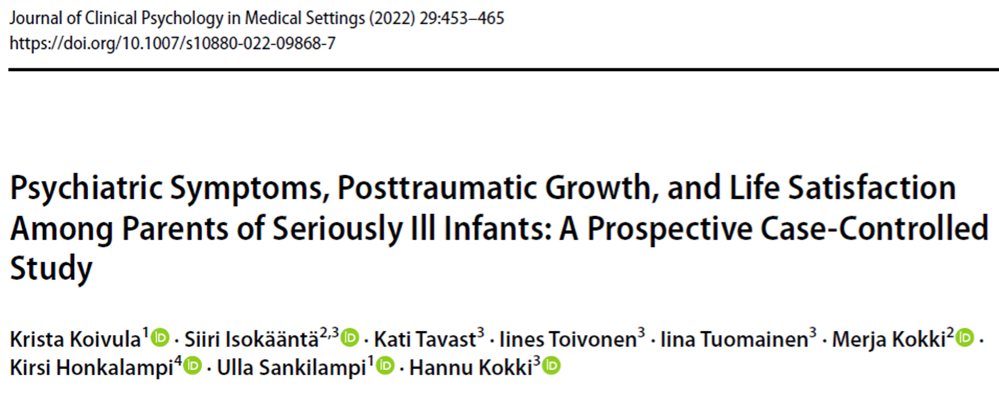
Masennus- ja ahdistusoireet olivat yleisempiä sairaiden kuin terveiden lasten vanhemmilla.
Sairaiden ja terveiden lasten vanhempien elämäntyytyväisyys oli samalla tasolla.
Sairaiden lasten äideillä oli isiä enemmän ahdistus- ja masennusoireita alkuvaiheessa.
Äideillä oli isiä enemmän traumaperäisiä oireita sekä alkuvaiheessa että vuoden kuluttua.
Puolet vanhemmista koki merkittävää traumaperäistä kasvua vuoden kuluttua diagnoosista.
Notes:
Kyselytutkimus: Tutkittiin vakavasti sairaiden vauvojen vanhempien psyykkisiä oireita lapsen diagnoosin jälkeen ja vuoden kuluttua sekä verrattiin heidän mielenterveyttään terveiden lasten vanhempien mielenterveyteen.
Lapsen sairaus vaikutti merkittävästi vanhempien psyykkiseen hyvinvointiin diagnoosin jälkeen ja vuoden kuluttua.

Slide 4
Lapsuusiän sairastamiseen liittyvä traumaattinen stressi (PMTS)
Lasten ja vanhempien psykologiset ja fysiologiset reaktiot, jotka liittyvät kipuun, vammoihin, vakaviin sairauksiin, lääketieteellisiin toimenpiteisiin ja pelottaviin hoitokokemuksiin.
Traumaperäiset stressireaktiot lääketieteellisiin tapahtumiin ovat alkuvaiheessa yleisiä ja yleensä ohimeneviä:
ylivireys
uudelleen kokeminen
välttely
Osalla lapsista ja vanhemmista reaktiot pitkittyvät, voivat häiritä heidän jokapäiväistä elämäänsä ja vaikuttaa myös lääketieteellisiin hoitoihin ja tuloksiin.
Notes:
pediatric medical traumatic stress
2: Noin 80 % vakavasti sairastuneista tai vammautuneista lapsista ja heidän perheenjäsenistään kokee traumaperäistä stressiä.
3: Noin 20–30 %:lla ja lapsista, sisaruksista ja vanhemmista on pitkään jatkuvia traumaperäisiä reaktioita, jotka voivat haitata heidän perhe-elämäänsä, työkykyään, parisuhteen vuorovaikutusta tai lapsen sairauden hoitoa.

Slide 5
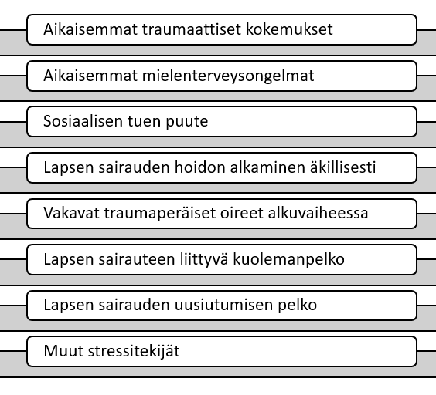
Riskitekijöitä vanhempien traumaperäisen oireilun pitkittymiselle
Notes:
Vanhempien reagointia lapsensa sairastumiseen ennustavat vahvemmin psykososiaaliset kuin lääketieteelliset tekijät > tähän voimme vaikuttaa perheen kohtaamisen ja tukemisen kautta

Slide 6
Traumaperäinen stressihäiriö (PTSD)
- traumaattisen tapahtuman uudelleen kokeminen
- traumasta muistuttavien asioiden välttely
- negatiiviset kognitiiviset muutokset
- mielialan ja sosiaalisen käyttäytymisen muutokset
- kohonnut vireystila, joka voi ilmetä esimerkiksi keskittymis- tai univaikeuksina
Notes:
Alussa 26 %:lla vanhemmista (38 %:lla äideistä, 19 %:lla isistä), vuoden kuluttua 20 %:lla vanhemmista (27 %:lla äideistä, 13 %:lla isistä).

Slide 7
Vanhempien traumatisoituminen voi vaikuttaa lapsen sairauden hoitoon
Lapsen traumaperäisten oireiden lisääntyminen ja pitkittyminen
Hoitomyöntyvyyden haasteet ja esteet
Suhteettoman voimakkaat reaktiot (esim. pelot)
Käyntien välttely/laiminlyönti
Terveyspalveluiden liikakäyttö
Vanhempien yli/alisuojelevuus
Vuorovaikutuksen haasteet (esim. ylivireys, hyökkäävyys, passiivisuus, lamaantuminen)
Notes:
1: Vanhempien kokema stressi on myös yhteydessä lapsen stressiin sekä heikompaan resilienssiin ja sopeutumiseen
6: haavoittuvan lapsen oireyhtymä (vulnerable child syndrome) > ylisuojelevuus > kehitykselliset haitat ja vaikutukset käyttäytymiseen

Slide 8
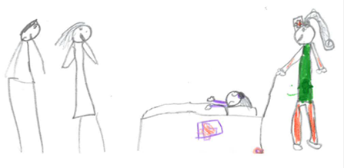
Mistä vanhempien voima syntyy?
Elämäntyytyväisyys:
Subjektiivinen yleisen hyvinvoinnin kokemus
Parisuhderesilienssi: Dynaaminen ja moniulotteinen prosessi, jonka avulla kumppanit sitoutuvat parisuhteessaan sopeutumista ja hyvinvointia tukevaan käyttäytymiseen stressaavan elämäntilanteen aikana
Dyadinen tunnesäätely:
Prosessi, jossa kaksi ihmistä säätelee emotionaalisia tilojaan vuorovaikutuksessa
Traumaperäinen kasvu:
Vastoinkäymisten seurauksena koettu positiivinen psykologinen muutos
Notes:
Tutkin vakavasti sairaiden lasten vanhempien psyykkistä hyvinvointia ja resilienssiä. KYS:llä > haastattelut + kyselylomakkeet
Parisuhderesilienssiin vaikuttavat vastoinkäymisille annetut merkitykset, koetut ja ilmaistut tunteet, vastavuoroinen tuki ja parin välillä ilmenevä “we-ness”.
Ihminen arvioi läheisen suhteen omaksi voimavarakseen ja säästää omia resurssejaan, mikä näkyy mm. aineenvaihdunnassa.

Slide 9
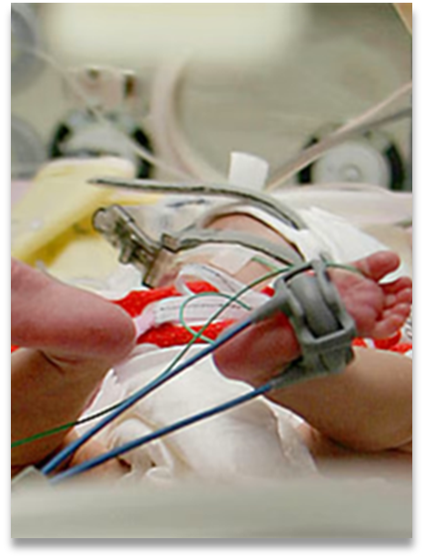
Perheen tukeminen = lapsen tukemista
Lapsen vakava sairastuminen vaikuttaa koko perheen arkeen ja perheenjäsenten psyykkiseen hyvinvointiin.
Lapsen oireet, diagnoosi, intensiiviset hoidot, ja ennusteeseen liittyvä epävarmuus aiheuttavat vanhemmille stressiä ja menettämisen pelkoa.
Vanhempien tukeminen suojaa heitä, lasta ja sisaruksia sairauden mielenterveysvaikutuksilta.
Kuva: Mika Kanerva
Notes:
perheen tukeminen on tärkeää, koska lapsen sairaus vaikuttaa koko perheeseen ja perheen tilanne vaikuttaa lapsen vointiin ja sairauden hoitumiseen
1: vaikutukset voimakkaita, kokonaisvaltaisia ja pitkäkestoisia
2: alussa turvallisuuden tunne horjuu ja ”kaikki pysähtyy” > masennus, ahdistus, traumaperäiset oireet

Slide 10
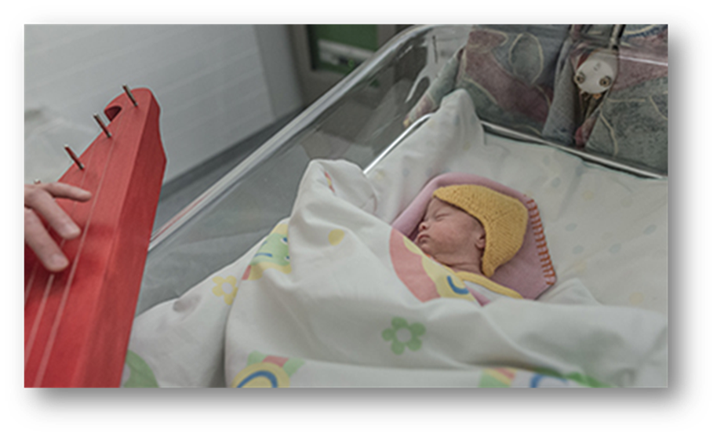
Minkälaista tukea perhe tarvitsee?
”Myönteinen tuki on semmonen avoin kohtaaminen, ihan niin kuin toinen ihminen kohtaa toisen ihmisen missä tahansa. Sellainen, joka uskaltaa katsoa silmiin ja jolla ei ole kiire siitä tilanteesta pois. Ja joka uskaltaa avoimena olla siinä läsnä. Se on semmosta, miten mä parhaiten sanoisin, että tuntuu, että sen ihmisen silmistä näkee, jos sillä on sielu auki.”
Notes:
Olen nähnyt työssäni paljon muiden ammattilaisten hyviä kohtaamisia: silmissäni kovan luokan ammattilaiset ovat niitä, jotka joutuvat työssään kertomaan huonoja uutisia perheille ilman vuorovaikutuskoulutuksia ja tekevät sen hyvin.

Slide 11
Alkuvaiheen psyykkinen tuki
TUKI: ”Ette ole yksin.”
TIETO: ”Luonnollista reagointia poikkeustilanteessa.”
TUNNISTAMINEN: ”Tarvitset apua ja sitä on saatavilla.”
Inhimillinen kohtaaminen
Tilanteen jakaminen
Mielen ja kehon reagointi
Jaksamista ja selviytymistä tukevat tekijät
Psyykkinen oireilu ja siihen vaikuttavat tekijät
Parisuhteen ja varhaisen vuorovaikutuksen ongelmat
TARTTUMINEN: ”Voinko soittaa sinne ja pyytää tarjoamaan aikaa?”
Tarvittavan tuen järjestäminen koko perheelle
Jatkoseuranta
Vireystilan säätely

Slide 12
Perheiden traumaperäisen stressin lievittäminen
Omasta vireystilasta ja palautumisesta huolehtiminen
Aito, lämmin ja kiireetön kohtaaminen
Kokonaisvaltainen kiinnostus ja kokemusten validointi
Voimavarojen tunnistaminen, ilmaiseminen ja vahvistaminen
Leikillisyys, huumori
Lapsen/nuoren kohtaaminen omana itsenään, ei vain sairaana/potilaana
Tiedon tarjoaminen ja toivon ylläpitäminen
Notes:
1: Fysiologinen kuormitus kipua ja kärsimystä kohti menemisestä > liikunta
2: Rauhallisena pysyminen, turvan ja rauhan mallintaminen, reaktioiden vastaanottaminen
5: Jarrutetaan puolustautumisen aktivoitumista hoito- ja tutkimustilanteissa; aktivoidaan uteliaisuutta, leikkisyyttä, hallinnan tunnetta

Slide 13
Vireystilan sietoikkuna
YLIVIREYS
Uhka > puolustuksen toimintajärjestelmä: pakeneminen, taisteleminen, jähmettyminen
OPTIMAALINEN VIREYS
Turva > sosiaalisen liittymisen toimintajärjestelmä: kiintymys, hoivaaminen, tutkiminen, oppiminen
ALIVIREYS
Hengenvaara > puolustautumisen toimintajärjestelmä: totaalinen alistuminen
Vireystilan sietoikkuna
Notes:
Traumaperäisen stressireaktion rauhoittamiseen ei riitä, että mielessään tietää olevansa turvassa, vaan ihmisen täytyy kokea kehollisesti olevansa turvassa.
Kohtaamisissa on tärkeää säädellä autonomisen hermoston vireystilaa siedettävämmäksi ja siten vahvistaa kokemusta omasta kehosta turvallisena paikkana.
Ihminen arvioi kriisitilanteessa läheisen suhteen omaksi voimavarakseen ja säästää omia resurssejaan, mikä näkyy mm. aineenvaihdunnassa.

Slide 14
Vanhempien syyllisyyden lievittämisestä: ”Teillä kävi paska säkä.”
Eksistentiaalisen uhan herätessä oman minuuden rajat häilyvät.
Syyllisyysajatukset voivat auttaa säilyttämään kokemuksen omasta olemassaolosta ja toimijuudesta.
Vanhempien syyllisyys voi olla lamaannuttavan voimakasta ja vaikeuttaa lapsen tukemista.
Hugo Simberg
Notes:
syyllisyyden lievittäminen ja tuen tarjoaminen aktiivisesti erityisesti niille vanhemmille, joilla on tai joilla epäillään olevan osuus onnettomuudessa!
lapsen kuolemaan liittyvä syyllisyys (helpotus)
lapsetkin kantavat syyllisyyttä: esim. ”kaakaomyrkytys”
syyllisyys korostuu perinnöllisissä sairauksissa

Slide 15
Lapsen vakava sairaus vaikuttaa vanhempien parisuhteeseen
Lapsen sairastuminen aktivoi vanhempien kiintymystarpeet ja pelot ja saa heidät hakemaan yhteyttä toisiinsa.
Tarpeisiin vastaaminen saa aikaan turvan kokemuksen, joka saa vanhemmat havaitsemaan ja kokemaan tilanteen vähemmän uhkaavana ja vahvistaa kielteisten tunteiden säätelyä.
Stressi ja menettämisen pelko voivat vaikeuttaa tarpeiden ja tunteiden tunnistamista, mikä kapeuttaa ihmisen toimintakykyä suhteessa ja saa hänet reagoimaan tunnesuhdetta heikentävällä tavalla.
Tunneyhteyden menettäminen on haitallista ja pahimmillaan traumatisoivaa.
Notes:
4: tuplasti traumatisoivaa kohdata vakava sairaus yksin
Parisuhdevaikutukset vaihtelevat huomattavasti; osa vanhemmista kärsii lapsen sairastuttua parisuhdeongelmista, mutta osa vanhemmista kokee yhdessä kohdattujen vastoinkäymisten vahvistavan parisuhdettaan.
On tärkeää kehittää ja tutkia vanhempia tukevia parisuhdeinterventioita, mutta interventioiden kehittäminen ja oikean aikaikkunan löytäminen on haastavaa.

Slide 16
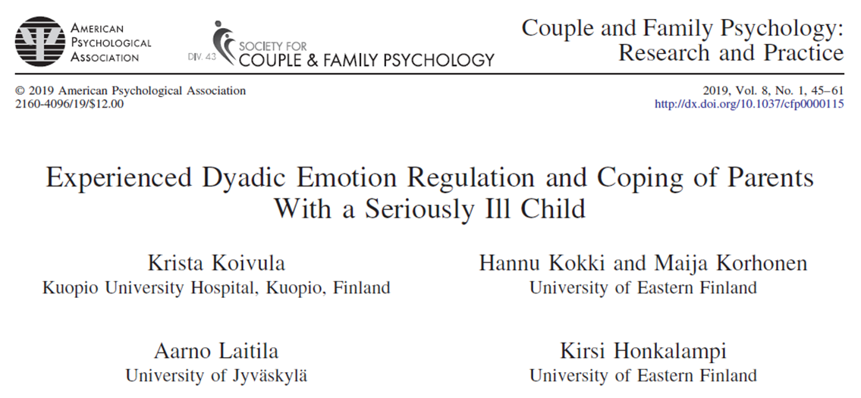
Dyadinen tunnesäätely
Dyadisen tunnesäätelyn tarpeen ilmaiseminen ja tunnistaminen
Taakan jakaminen ja dyadinen tunnesäätely
- Toisen tunteiden tunnistaminen
- Tunteiden suora ilmaisu vs. välttäminen
- Ei-kielellinen vuorovaikutus, läsnäolo ja läheisyys
- Kielellinen vuorovaikutus
Dyadisen tunnesäätelyn merkitys selviytymisen kannalta
Dyadisen tunnesäätelyn haasteet
Notes:
Haastattelututkimus: Tutkittiin vanhempien kokemuksia dyadisesta tunnesäätelystä, sen merkityksestä vanhempien henkilökohtaisen selviytymisen kannalta ja siinä koetuista haasteista.
Tutkittavat: 32 vanhempaa, joiden alle kouluikäinen lapsi oli sairaalahoidossa henkeä uhkaavan sairauden tai tilan vuoksi.
Puolistrukturoidut, videoidut haastattelut analysoitiin tulkitsevalla fenomenologisella analyysillä (IPA).
Vanhemmat säätelivät lapsen sairauden herättämiä tunteitaan dyadisesti ja se oli tärkeää heidän henkilökohtaisen selviytymisensä kannalta.
Yhteissäätely oli sanallista keskustelua kasvotusten, puhelimessa ja tekstiviesteillä, sekä fyysistä läheisyyttä, läsnäoloa, kosketusta, kuuntelua, katseita ja tilanteiden kohtaamista yhdessä. Itse asiassa sanattomat säätelyn muodot korostuivat voimakkaasti, mikä onkin ymmärrettävää mieltä ja kehoa kuohuttavassa kriisitilanteessa.

Slide 17
Kielellinen tunnesäätely
Kasvokkainen ja etäyhteyksin toteutunut kielellinen vuorovaikutus koettiin lohdun, läheisyyden, luottamuksen ja rauhoittumisen lähteenä sekä tiedon jakamisen ja jäsentämisen muotona.
Vanhemmat kokivat tärkeäksi saada lapsen sairauteen ja hoitoon liittyvän tiedon yhdessä ja tukivat toisiaan selittämällä asioita toisilleen sekä pohtimalla niitä yhdessä.
Keskustelu koettiin mahdollisuutena käsitellä lapseen liittyviä tunteita, huolia, toimintatapoja ja työnjakoa.
Kielellinen tunnesäätely keskittyi tilanteen herättämiin, voimakkaisiin “tunnepiikkeihin” ja sisälsi rationaalista ajattelua, tulevaisuuteen suuntautumista sekä toivon ja positiivisuuden ylläpitämistä.
Notes:
2: syyllisyyden säätely
3: Vanhemmat tukivat toistensa tunnesäätelyä vaimentamalla negatiivisia tunteita, mutta myös vahvistamalla käsitystä yhteisestä selviytymisestä. Kumppanin positiivisuus koettiin omana voimavarana, joka auttoi hallitsemaan erityisesti pelkoa > social baseline theory: ihminen arvioi läheisen suhteen omaksi voimavarakseen ja säästää omia resurssejaan, mikä näkyy mm. aineenvaihdunnassa

Slide 18
Sanaton tunnesäätely
Vanhemmat pyrkivät myös suojelemaan toisiaan tilanteen ahdistavilta puolilta ja välttämään kielteisten tunteiden ilmaisua vaikeissa vaiheissa.
Sanaton vuorovaikutus, läsnäolo ja fyysinen läheisyys koettiin vahvistavaksi, lohduttavaksi ja tunnesäätelyä tukevaksi.
Vanhemmat kokivat toistensa läsnäolon merkittäväksi erityisesti kohdatessaan sairaalan henkilökuntaa ja saivat tietoa lapsensa tilanteesta.
Kuunteleminen, huumori ja hyväksyntä koettiin tärkeinä dyadisen tunnesäätelyn keinoina.

Slide 19
Dyadisen tunnesäätelyn merkitys selviytymisen kannalta
Dyadinen tunnesäätely koettiin tärkeänä ja osalle myös ensisijaisena voimavarana.
Vanhemmat kokivat kumppaninsa läsnäolon rauhoittavana vastaanottaessaan lapseensa liittyvää tietoa.
Emotionaalisen tuen tarjoaminen toiselle koettiin tärkeänä myös itselle.
Rakkauden ilmaisut koettiin tärkeänä tapana vahvistaa kumppanin selviytymistä haastavassa tilanteessa.
Notes:
3: Vanhemmat kokivat omien pelkojensa hellittävän samalla kun rauhoittelivat toista.

Slide 20
Dyadinen tunnesäätely
”Kyllä se on aika paljon, tosi paljon vaikuttanu. Että kyllä mä varmaan enemmän oisin semmonen murhemursu tossa ollu, pelkäis paljon enemmän. Et kyllä se niinku isä läsnäolollaan saa rauhottumaan siinä tilanteessa.”
”Ja sit ihan se, että mä kuulen kun lääkäri ruppee kertomaan, mä kuulen ensimmäiset kolme lausetta, ja sen jälkeen ihan sama mitä sannoo. Et se on ihan hyvä, et isä on varsin loogisena siinä kuuntelemassa, ja tietysti hänellä ei oo silleen fyysisiä kipuja ja semmosta, en minä tiijä, kai miehetkin hormonaalisesti reagoi vauvoihin, mut ei oo semmosta, et sit se aina sannookin, et nyt sä et kuunnellu loppuun asti, et siellä tuli vielä tämmöstä, et se on ihan hyvä. Et ossaa kyllä sit sannoo aika napakastikin mulle, että nyt asia ei ollu ihan noin.”

Slide 21
Dyadinen tunnesäätely
”Sitä huolehtimista mä arvostan, et jaksaa niinku sanoo mulle, et kaikki on kuitenkin hyvin ja meillä ei oo hätäpäivää ja se just et ottaa, ottaa huomioon, et soittaa iltasella, ja viimeseks. Sitä mä arvostan hirveesti. Ja sitä että, just sitä, että ei jää yksin. Et ei jää niinku henkisesti yksin tähän tilanteeseen. Ja miten on selkeesti ite ilmassu sen, että hän haluaa olla täällä ja haluaa tulla ja tehä niinku asiat näin, sitä mä arvostan.”
”Millon mulla pääsee poru, niin mä pääsen kainaloon. Se on se mikä auttaa ja helpottaa.”

Slide 22
Dyadisen tunnesäätelyn haasteet
Vanhempien väliset erot ja haasteet tilanteen käsittelyssä (esim. huoli toisen puhumattomuudesta/passiivisuudesta)
Vaikeiden asioiden käsittelyn, kokemusten jakamisen ja tarpeiden ilmaisun välttäminen
Vaikeus tunnistaa ja ilmaista omia tuen ja läheisyyden tarpeita
Pyrkimys suojella toista voimakkailta tunnereaktioilta esti omien tunteiden jakamista toiselle
Epävarmuus ja toive toisen arvostuksesta
Epävarmuus siitä, tietääkö toinen omasta arvostuksesta

Slide 23
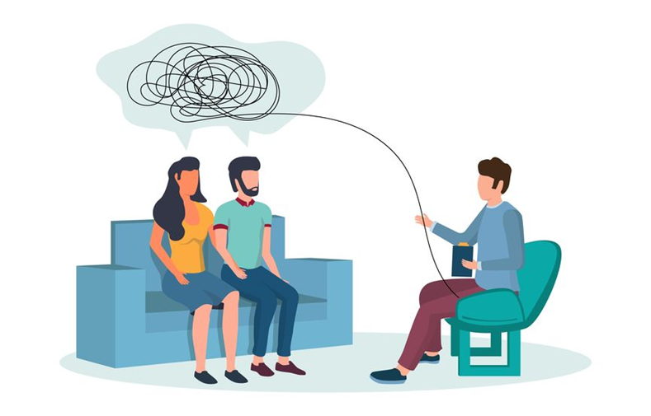
Tunnekeskeinen pariterapia (S. Johnson)
strukturoitu ja lyhytkestoinen terapiamuoto, joka on havaittu tehokkaaksi mm. pitkäaikaissairaiden lasten vanhempien parisuhteen hoitamisessa
lisäsi koettua parisuhdetyytyväisyyttä ja läheisyyttä
vähensi kielteistä vuorovaikutusta
lisäsi psyykkistä hyvinvointia
vähensi masentuneisuutta ja vanhemmuuteen liittyvää ahdistuneisuutta
vahvisti lapsen ja vanhemman välistä suhdetta

Slide 24
”It's hard to talk when your child has a life- threatening illness“ (Hooghe ym. 2020)
Sairaalan olosuhteet vaikuttivat vanhempien keskinäiseen vuorovaikutukseen.
Vanhempien tuottamat merkitykset puhumisen rajoittamiselle:
sairaalaympäristöön ja hoitokontekstiin liittyvät tekijät
itsestä huolehtimista/itsesuojelua palveleva tunteiden tukahduttaminen
toisiinsa liittyvät tekijät
Sekä puhumisella että puhumattomuudella on tarkoituksensa lapsen sairastuessa vakavasti.
Notes:
Länsimaissa ajatellaan yleisesti, että lapsen sairastuessa vanhempien puhuminen tunteistaan keskenään on tärkeää selviytymisen kannalta.
Kuitenkin vakavasti lasten kohdalla tämä on haastavaa.
Tulisi ymmärtää ja arvostaa myös vastahakoisuutta puhua tietyissä hoidon vaiheissa

Slide 25
“We hardly ever talk about It” (Hooghe ym. 2017)
Tutkimuksessa selvitettiin lapsensa menettäneiden vanhempien kokemuksia puhumisesta ja puhumattomuudesta.
Tulosten analyysissä ilmeni neljänlaisia merkityksiä puhumattomuudelle:
sanojen riittämättömyys surun kuvaamiseen
tunteiden säätely arjessa
henkilökohtaisen prosessin ilmentäminen
kumppanilla sama menetys, mutta erilainen suruprosessin vaihe
Notes:
Länsimaisessa kulttuurissa on syvälle juurtuneena ajatus siitä, että vanhempien pitäisi puhua myös lapsensa kuolemasta toistensa kanssa.
Kuitenkin myös lapsensa menettäneiden tarpeet ovat hyvin erilaisia.

Slide 26
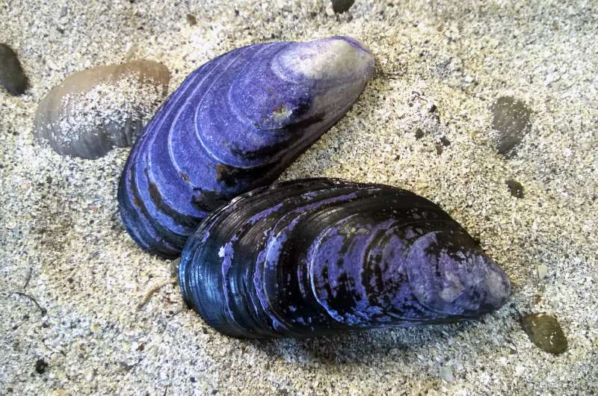
Puhumisesta ja vaikenemisesta
“…process of talking and not talking can partly be understood as an emotional responsive process on an intrapersonal and interpersonal level. In this process partners search for a bearable distance from their own grief and their partner's, and attune with their relational context.”
(An Hooghe)
Notes:
“Puhumisen ja puhumattomuuden prosessi voidaan ymmärtää mielensisäisellä ja vuorovaikutuksellisella tasoilla ilmeneväksi emotionaalisten vasteiden prosessiksi, jossa vanhemmat etsivät siedettävää välimatkaa omaan ja toisen suruun ja virittäytyvät ihmissuhdekontekstiinsa.”
Tulisi ymmärtää ja arvostaa myös vastahakoisuutta puhua tietyissä hoidon vaiheissa.

Slide 27
Suositukset
Vanhempien psyykkisen hyvinvoinnin arviointi ja tuen tarpeen tunnistaminen
Vanhempien psyykkisen hyvinvoinnin, varhaisen vuorovaikutuksen ja parisuhteen tukeminen
Perheen voimavarojen tunnistaminen ja tukeminen
Vanhempien stressin ja traumaperäisten oireiden lievittäminen
Vanhempien osallistaminen lapsen hoitoon ja keskusteluihin
Koulutuksen tarjoaminen terveysalan ammattilaisille
Tunnesäätelyä tukevien parisuhdeinterventioiden kehittäminen
Notes:
1: On tärkeää arvioida vanhempien psyykkistä hyvinvointia lapsen sairastuessa ja myöhemmissä vaiheissa. Myös terveiden lasten vanhempien mielenterveyttä kannattaa seurata vauvavuoden aikana.
2: Terveyspalveluissa pitäisi tunnistaa erityistä tukea tarvitsevat vanhemmat, joille tulee tarjota aktiivisesti apua psyykkiseen jaksamiseen, varhaiseen vuorovaikutukseen ja parisuhteeseen.
3: Vähintään yhtä olennaista on tunnistaa vanhempien voimavarat, jollainen parisuhdekin voi siis olla, ja tukea niiden vahvistumista.
4: Sairaalassa on tärkeää lievittää vanhempien stressiä, tunnistaa ja hoitaa traumaperäisiä oireita sekä ottaa molemmat vanhemmat mukaan lapsen hoitoon ja keskusteluihin.
5: Terveysalan ammattilaisille tulee tarjota koulutusta vanhempien psykososiaalisen hyvinvoinnin arvioinnista ja tukemisesta.
6: Sairaiden lasten vanhemmille täytyy kehittää ja tarjota keskinäistä tunnesäätelyä tukevia parisuhdeinterventiota. Elämäntilanteen kuormittavuus ja vanhempien erityistarpeet tulee ottaa huomioon interventioiden suunnittelussa.

Slide 28
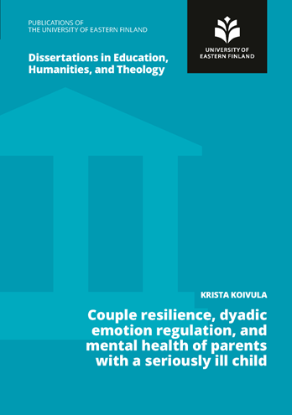
Tietoa & tukea
TerveyskyläPRO:n kurssit:
Resilienssi- ja traumatietoisuutta vahvistava verkkokurssi
Pal­lia­tii­vi­sen vai­heen psy­ko­so­si­aa­li­nen tuki lap­selle, nuo­relle ja hä­nen per­heel­leen -verkkokurssi
The National Traumatic Stress Network NCTSN: https://www.nctsn.org/
Vanhemmille tarkoitettu internet-sivusto Ehjänä eteenpäin: https://pshyvinvointialue.fi/ehjänä-eteenpäin
Väestöliiton nettiparisuhdekurssi: https://www.hyvakysymys.fi/kurssi/tunnekeskeinen-parisuhdekurssi/

Slide 29
Lähteet
Bakula, D. M., Traino, K. A., Dattilo, T. M., Davis, M. P., Sharkey, C. M., Espeleta, H. C., Cherry, A. S., McMichael, T., Johnson, M., Wallace, R. & Mullins, L. L. (2023). Parent psychosocial adjustment to inpatient pediatric rehabilitation, and the role of uncertainty and self-care. Rehabilitation Psychology, 68(2), 146–154.
Burns, W., Péloquin, K., Rondeau, É., Drouin, S., Bertout, L., Lacoste-Julien, A., Krajinovic, M., Laverdière, C., Sinnett, D., & Sultan, S. (2018). Cancer-related effects on relationships, long-term psychological status and relationship satisfaction in couples whose child was treated for leukemia: A PETALE study. PLoS ONE, 13(9).
Cabizuca, M., Marques-Portella, C., Mendlowicz, M. V., Coutinho, E. S. & Figueira, I. (2009). Posttraumatic stress disorder in parents of children with chronic illnesses: A meta-analysis. Health Psychology: Official Journal of the Division of Health Psychology, American Psychological Association, 28(3), 379–388.
Carter, B. (2014). Parenting a sick child: Challenge and resilience. Journal of Child Health Care, 18(2), 99–100.
Carter, J. D., Mulder, R. T., Frampton, C. M. & Darlow, B. A. (2007). Infants admitted to a neonatal intensive care unit: Parental psychological status at 9 months. Acta Paediatrica, 96(9), 1286–1289.

Slide 30
Lähteeteet
Davydow, D. S., Richardson, L. P., Zatzick, D. F. & Katon, W. J. (2010). Psychiatric morbidity in pediatric critical illness survivors: A comprehensive review of the literature.
Archives of Pediatric & Adolescent Medicine, 164, 377–385.
Fladeboe, K., Gurtovenko, K., Keim, M., Kawamura, J., King, K. M., Friedman, D. L., Compas, B. E., Breiger, D., Lengua, L. J., & Katz, L. F. (2018). Patterns of spillover between marital adjustment and parent–child conflict during pediatric cancer treatment. Journal of Pediatric Psychology, 43(7), 769–778.
Franich-Ray, C., Bright, M. A., Anderson, V., Northam, E., Cochrane, A., Menahem, S. & Jordan, B. (2013). Trauma reactions in mothers and fathers after their infant’s cardiac surgery. Journal of Pediatric Psychology, 38(5), 494–505.
Hooghe, A., Rosenblatt, P. C., & Rober, P. (2017). “We hardly ever talk about it”: Emotional responsive attunement on couples after a child’s death. Family Process 1(5), 1-15.
Hooghe, A., Rosenblatt, P. C., Vercruysse, T., Cosyns, V., Lambrecht, K., & Rober, P. (2020). "It's hard to talk when your child has a life threatening illness": A qualitative study of couples whose child Is diagnosed with cancer. Journal of Pediatric Oncology Nursing: Official Journal of the Association of Pediatric Oncology Nurses, 37(6), 398–407.

Slide 31
Lähteet
Isokääntä, S., Koivula, K., Honkalampi, K. & Kokki, H. (2019). Resilience in children and their parents enduring pediatric medical traumatic stress. Paediatric Anaesthesia, 29(3), 218–225.
Koivula, K. (2024). Vanhempien traumaperäiset reaktiot ja psyykkinen tukeminen lapsen sairastaessa vakavasti. Teoksessa S. Isosävi, M. Ruismäki & S-L. Kaunisto (toim.), Traumatisoituminen ja perhesuhteet. Traumaterapiakeskus. Helsinki.
Koivula, K., Kokki, H., Korhonen, M., Laitila, A., & Honkalampi, K. (2019). Experienced dyadic emotion regulation and coping of parents with a seriously ill child. Couple and Family Psychology: Research and Practice, 8(1), 45–61.
Landolt, M. A., Ystrom, E., Sennhauser, F. H., Gnehm, H. E. & Vollrath, M. E. (2012). The mutual prospective inﬂuence of child and parental post-traumatic stress symptoms in pediatric patients. Journal of Child Psychology and Psychiatry, 53, 767–774.
Muscara, F., McCarthy, M. C., Woolf, C., Hearps, S. J. C., Burke, K., & Anderson, V. A. (2015). Early psychological reactions in parents of children with a life threatening illness within a pediatric hospital setting. European Psychiatry, 30(5), 555-561.

Slide 32
Lähteet
O’Toole, S., Suarez, C., Adair, P., McAleese, A., Willis, S. & McCormack, D. (2022). A systematic review of the factors associated with post-traumatic growth in parents following admission of their child to the intensive care unit. Journal of Clinical Psychology in Medical Settings, 29(3), 509–537.
Price, J., Kassam-Adams, N., Alderfer, M. A., Christofferson, J. & Kazak, A. E. (2016). Systematic review: A reevaluation and update of the integrative (trajectory) model of pediatric medical traumatic stress. Journal of Pediatric Psychology, 41(1), 86–97.
Secinti, E., Thompson, E. J., Richards, M., & Gaysina, D. (2017). Research Review: Childhood chronic physical illness and adult emotional health - a systematic review and meta-analysis. Journal of Child Psychology and Psychiatry, and Allied Disciplines, 58(7), 753–769.
Woolf, C., Muscara, F., Anderson, V. A. & McCarthy, M. C. (2016). Early traumatic stress responses in parents following a serious illness in their child: A systematic review. Journal of Clinical Psychology in Medical Settings, 23(1), 53–66.
Traumaperäinen stressihäiriö. Käypä hoito -suositus. Suomalaisen Lääkäriseuran Duodecimin, Suomen Psykiatriyhdistys ry:n ja Suomen Lastenpsykiatriyhdistys ry:n asettama työryhmä. Helsinki: Suomalainen Lääkäriseura Duodecim, 2022. Haettu 1.10.2024 osoitteesta https://www.kaypahoito.fi.

Slide 33
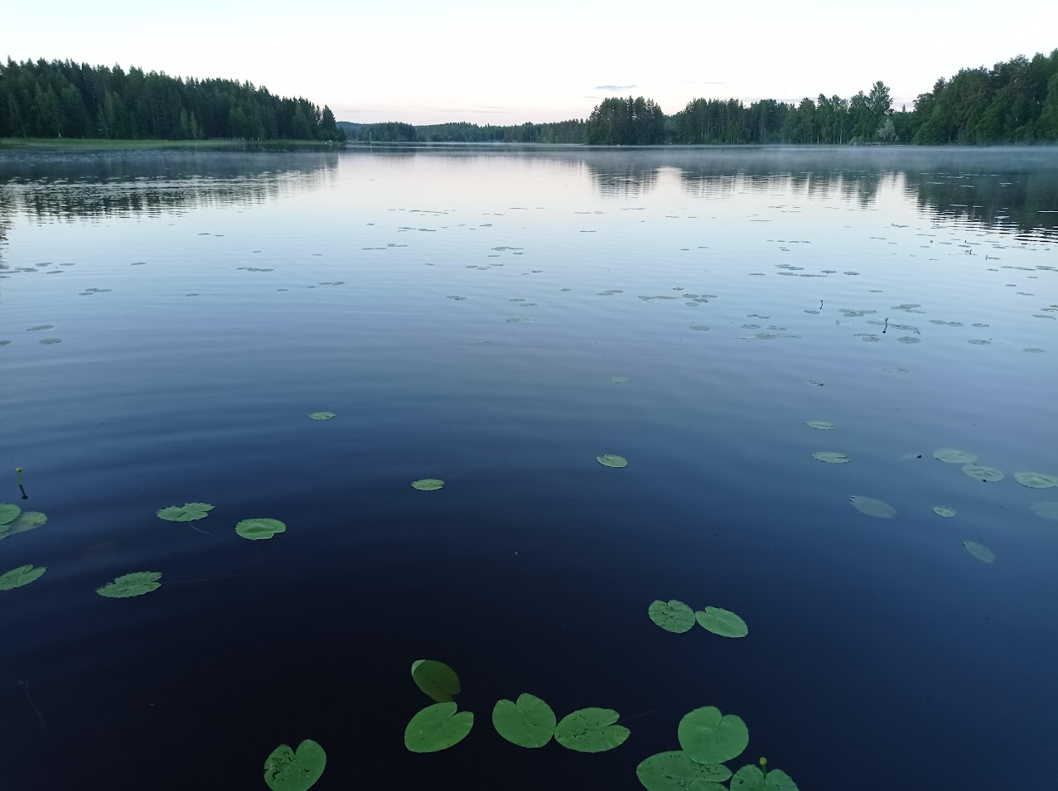
KIITOS!
“At the end of the day people won't remember what you said or did, they will remember how you made them feel.”
- Maya Angelou -

